Slide 1
너네 식당 어때?
효율을
추구하는 개발자
DB(Data Base) 프로젝트
개발자 최재환, 정윤오, 최진석, 임동준, 조준곤
PORTFOLIO

Slide 2
Contents
00. 주제
1. project 주제
2. project 설명
3. 요구 사항 정의
01. 목표 기능 정의
1. 목표 기능
2. 평가 기준
02. ERD(개념)
1. 개념적 설계
03. 테이블 구축(논리 & 물리)
1. 회원 테이블
2. 사업주 테이블
3. 식당 테이블
4. 리뷰 테이블
5. 방문 대장 테이블
04. 목표 기능 별 동작 테스트
1. 목표 기능 테스트를 위한 흐름도
2. 목표 기능 동작 테스트 결과
3. 기능 에러 확인 및 수정/테스트
06. 결론
1. 과제 수행 후
2. 아쉬운 점

Slide 3

00. 주제
1. Project 주제
고객님과 사장님 모두를 위한 최고의 선택
2. Project 설명
Oracle tool을 활용한 DB 구축
최적화된 고객 유동성 관리 어플의 DB 구축
Primary key와 Foreign key를 활용해 데이터 간 유동성 확보

Slide 4
00. 주제
3. 요구사항 정의
요구 사항 정리표 |  | 요구 사항 | 비교
갸채 | 속성
회원(MEMBER) | 아이디 | ID는 최대8자까지 쓸 수 있다. | 기본키
 | 비밀번호 | 비밀번호는 8자까지 사용할 수 있다.
 | 이름 | 이름은 10자까지 사용할 수 있다.
 | 주소 | 주소는 30자까지 사용할 수 있다.
 | 성별 | 성별은 2자까지 쓸 수 있고,남,녀 둘 중 체크하게 했다. | Check
 | 전화번호 | 전화번호는 숫자로 13자까지 입력할 수 있다.
주의사항 : 회원 가입시 6개 항목 입력
사업자(OWNER) | 아이디 | 사업자ID는 최대12자까지 쓸 수 있다. | 기본키
 | 비밀번호 | 비밀번호는 8자까지 사용할 수 있다. | NOT NULL
 | 이름 | 사업주 이름은 10자까지 사용할 수 있다. | NOT NULL
 | 주소 | 사업주 주소는 30자까지 사용할 수 있다.
 | 전화번호 | 전화번호는 숫자로 13자까지 입력할 수 있다.
주의사항:사업자 등록시 5개 항목 입력해야 한다.
식당(FOOD) | 코드 | 식당고유코드는 숫자로 최대12자까지 쓸 수 있다. | 기본키
 | 이름 | 이름은 10자까지 사용할 수 있다. | NOT NULL
 | 주소 | 주소는 30자까지 사용할 수 있다. | NOT NULL
 | 전화번호 | 전화번호는 숫자로 13자까지 입력할 수 있다.
 | 메뉴 | 식당 대표메뉴는 20자까지 입력할 수 있다.
주의사항:식당 등록시 5개 항목 입력해야 한다.
요구 사항 정리표 |  | 요구 사항 | 비교
갸채 | 속성
리뷰(RE VIEW) | 식당코드 | 식당고유코드는 숫자로 최대12자까지 쓸 수 있다. | 외래키
 | 식당이름 | 음식점명은 최대50자까지 쓸 수 있다.
 | 이름 | 작성자 ID는 8자까지 사용할 수 있다.
 | 내용 | 댓글내용은 200자까지 사용할 수 있다.
 | 성별(GENDER) | 작성날짜는 댓글등록시 자동표기 된다. | Check
주의사항:리뷰 작성시 5개 항목 입력해야 한다.
방문 대장 (VISITEDLIST) | 아이디 | 방문자 ID는 8자까지 사용할 수 있다. | 외래키
 | 식당코드 | 방문식당 고유코드는 숫자로 최대12자까지 쓸 수 있다. | NOT NULL
 | 날짜 | 작성날짜는 댓글등록시 자동표기 된다. | NOT NULL
주의사항:방명록 작성시 3개 항목 입력해야 한다.

Slide 5
01. 목표 기능 List
1. 목표 기능 & 2. 평가 기준
번호 | 목표 기능 | 평가 기준 | 평가 | 비고
1 | 회원 데이터 입력 | 회원 데이터가 문제없이 입력 되는가?
2 | 회원 데이터 출력 | 회원 데이터가 문제없이 출력 되는가?
3 | 사업주 데이터 입력 | 사업주 데이터가 문제없이 입력 되는가?
4 | 사업주 데이터 출력 | 사업주 데이터가 문제없이 출력 되는가?
5 | 식당 데이터 입력 | 식당 데이터가 문제없이 입력 되는가?
6 | 식당 데이터 출력 | 식당 데이터가 문제없이 출력 되는가?
7 | 리뷰 데이터 입력 | 리뷰 데이터가 문제없이 입력 되는가?
8 | 리뷰 데이터 출력 | 리뷰 데이터가 문제없이 출력 되는가?
9 | 방문 대장 데이터 입력 | 방문 대장 데이터가 문제없이 입력 되는가?
10 | 방문 대장 데이터 출력 | 방문 대장 데이터가 문제없이 출력 되는가?

Slide 6
01. 목표 기능 List
1. 목표 기능 & 2. 평가 기준
번호 | 목표 기능 | 평가 기준 | 평가 | 비고
11 | 회원 데이터 수정 | 회원 데이터 수정에 문제가 없는가?
12 | 사업주 데이터 수정 | 사업주 데이터 수정에 문제가 없는가?
13 | 식당 데이터 수정 | 식당 데이터 수정에 문제가 없는가?
14 | 리뷰 데이터 수정 | 리뷰 데이터 수정에 문제가 없는가?
15 | 방문 대장 데이터 수정 | 방문 대장 데이터 수정에 문제가 없는가?
16 | 회원 데이터 삭제 | 회원 데이터 삭제에 문제가 없는가?
17 | 사업주 데이터 삭제 | 사업주 데이터 삭제에 문제가 없는가?
18 | 식당 데이터 삭제 | 식당 데이터 삭제에 문제가 없는가?
19 | 리뷰 데이터 삭제 | 리뷰 데이터 삭제에 문제가 없는가?
20 | 방문 대장 데이터 삭제 | 방문 대장 데이터 삭제에 문제가 없는가?

Slide 7
02. ERD
4. 개념적 설계
리뷰(review)
1 | 리뷰 코드/PK
2 | 식당 이름/FK
3 | 아이디/FK
4 | 내용
5 | 작성 날짜
6 | 별점
회원(member)
1 | 아이디/PK
2 | 비밀번호
3 | 이름
4 | 주소
5 | 성별
6 | 전화번호
식당(food)
1 | 식당 이름/PK
2 | 사업자 번호/FK
3 | 식당 코드
4 | 주소
5 | 전화 번호
6 | 대표 메뉴
사업자(owner)
1 | 사업자 번호/PK
2 | 비밀번호
3 | 이름
4 | 주소
5 | 전화번호
작성
사용
방문
방문
방문 대장(visitedlist)
1 | 아이디/FK
2 | 식당 이름/FK
3 | 방문 날짜

Slide 8
03. 테이블 명세서 및 구축
1. 회원 테이블
논리적 설계
테이블 명 | member
컬럼 | 고객 아이디 | 패스워드 | 고객 성함 | 고객 주소 | 성별 | 전화번호
이름 | id | pw | name | addr | gender | tel
속성 | varchar2 | varchar2 | varchar2 | varchar2 | varchar2 | Varchar2
(용량) | 8 | 8 | 10 | 50 | 2 | 13
제약 조건 | Primary key | Not null | Not null | Not null | Check
 |  |  |  |  | gender in (‘남’, ‘녀’)
고객 아이디 : 문자열이 입력되므로 varchar2 속성을 사용하였으며, 다른 테이블에 참조되는 값으로 primary 기능을 부여
패스워드 : 단순 숫자 뿐 아니라 문자열이 입력될 수 있도록 vachar2 속성을 사용하였으며, 필수요소 이므로 not null 조건 부여
고객 성함 : 문자열 입력을 위해 varchar2 속성을 사용하였으며, 내국인 및 외국인의 경우를 포함하여 범위를 10으로 제한하고 필수요소 이므로 not null 조건 부여
고객 주소 : 문자열이 입력되므로 varchar2 속성을 사용하였으며, 식당과의 위치를 고려하여 필수요소로 판단하여 not null 조건 부여
성별 : 문자열로 입력되나 ‘남’ 혹은 ‘여’ 라는 check 조건을 걸었기 때문에 범위를 2로 제한
전화번호 : ‘-’을 포함하기 위해 number 가 아닌 varchar2 속성을 사용하며 범위를 13으로 제한

Slide 9
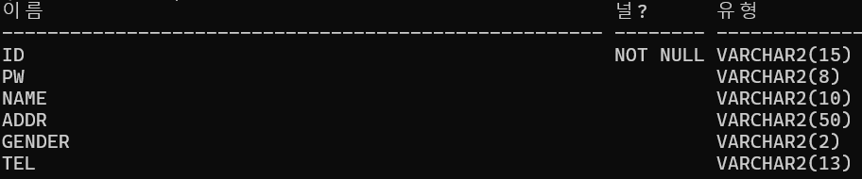
03. 테이블 명세서 및 구축
물리적 구축
Code 입력
create table member( id varchar2(15) primary key, pw varchar2(8), name varchar2(10), addr varchar2(50), gender varchar2(2) check (gender in('남',＇여')), tel varchar2(13) );
Table 구현

Slide 10
03. 테이블 명세서 및 구축
2. 사업자 테이블
논리적 설계
테이블 명 | owner
컬럼 | 사업자 아이디 | 패스워드 | 사업자 주소 | 사업자 성함 | 전화번호
이름 | o_id | o_pw | o_addr | o_name | o_tel
속성 | varchar2 | varchar2 | varchar2 | varchar2 | Varchar2
(용량) | 15 | 8 | 50 | 10 | 13
제약 조건 | Primary key | Not null |  | Not null
사업자 아이디 : 문자열이 입력되므로 varchar2 속성을 사용하였으며, 다음 테이블로 참조되는 값으로 primary 기능을 부여
패스워드 : 숫자 및 문자열을 포함하기 위해 varchar2 속성을 사용하였으며, 필수요소 이므로 not null 조건 부여
사업자 주소 : 문자열이 입력되므로 varchar2 속성을 사용하였으며, 긴 주소를 입력할 수 있게 범위를 40으로 제한
사업자 성함 : 문자열이 입력되므로 varchar2 속성을 사용하였으며, 이름의 자율성을 생각해 범위를 10으로 제한
전화번호 : ‘-’ 을 포함하여 받기 위해 varchar2 속성을 사용하였으며, 일반적인 번호 및 ‘-’을 생각해 범위를 13으로 제한

Slide 11
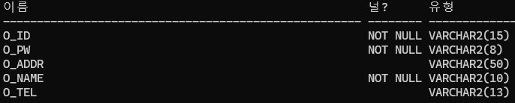
03. 테이블 명세서 및 구축
물리적 구축
Code 입력
create table owner( o_id varchar2(15) not null primary key, o_pw varchar2(8) not null, o_addr varchar2(50), o_name varchar2(10) not null, o_tel varchar2(13) );
Table 구현

Slide 12
03. 테이블 명세서 및 구축
3. 식당 테이블
논리적 설계
테이블 명 | food
컬럼 | 식당 사업자 | 식당 고유코드 | 식당 이름 | 식당 주소 | 전화번호 | 대표메뉴
이름 | f_id | f_code | f_name | f_addr | f_tel | f_menu
속성 | Varchar2 | number | varchar2 | varchar2 | varchar2 | varchar2
(용량) | 15 | 12 | 50 | 50 | 13 | 20
제약 조건 | Foreign key | Not null | Primary key
 | Not null | unique
식당 사업자 : 문자열을 받기 위해 varchar2 속성을 사용하였으며, 다른 테이블에서 참조하는 값으로 Foreign key 기능을 부여 및 필수 요소로 not null 조건 부여
식당 고유 코드 : 문자열을 받기 위해 varchar2 속성을 사용하였으며, 다음 테이블로 참조되는 값으로 primary 기능을 부여
식당 이름 : 문자열을 받기 위해 varchar2 속성을 사용하였으며, 범위를 50으로 제한 및 필수 조건이므로 not null 조건 부여 및 다음 테이블로 참조하기 위해 unique 기능을 부여
식당 주소 : 문자열을 받기 위해 varchar2 속성을 사용하였으며, 주소의 길이를 고려해 범위를 30으로 제한
전화번호 : ‘-’ 문자열을 받기 위해 varchar2 속성을 사용하였으며, 전화 번호 및 ‘-’을 고려해 범위를 13으로 제한
대표메뉴 : 문자열을 받기 위해 varchar2 속성을 사용하였으며, 범위를 10으로 제한
* f_code를 참조 할 경우 데이터 상으로는 식당을 인식할 수 있지만, 어떤 식당을 갔는지 눈으로 확인이 어려워 식당 이름을 기본키로 설정(임시)

Slide 13
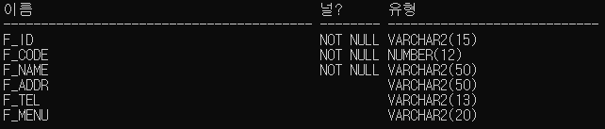
03. 테이블 명세서 및 구축
물리적 구축
Code 입력
create table food( f_id varchar2(15) not null, f_code number(12) unique not null, f_name varchar2(50) primary key, f_addr varchar2(50), f_tel varchar2(13), f_menu varchar2(20), constraint f_fk1 foreign key (f_id) references owner(o_id) );
Table 구현

Slide 14
03. 테이블 명세서 및 구축
4. 리뷰 테이블
논리적 설계
테이블 명 | Review
컬럼 | 식당 이름 | 작성자 id | 리뷰 | 작성 날짜 | 평점
이름 | r_name | r_id | r_message | r_date | r_star
속성 | varchar2 | varchar2 | varchar2 | date | number
(용량) | 50 | 15 | 200 | Null | 1
제약 조건 | Not null | Not null | not null | Default | check
 | Foreign key | Foreign key | 최소 글자 byte 수 10 | sysdate | 1 ~ 5 사이의 숫자
식당 이름 : 문자열을 받기 위해 varchar2 속성을 사용하였으며, 다른 테이블에서 참조하는 값으로 Foreign key 기능을 부여 및 필수 요소로 not null 조건 부여
작성자 id : 문자열을 받기 위해 varchar2 속성을 사용하였으며, 다른 테이블에서 참조하는 값으로 Foreign key 기능을 부여 및 필수 요소로 not null 조건 부여
리뷰 : 문자열을 받기 위해 varchar2 속성을 사용하였으며, 최소 글자 byte 수 조건을 부여 및 필수 요소로 not null 조건 부여
작성 날짜 : 작성 당시 현재 날짜를 적용하기 위해 date 속성을 사용
평점 : 숫자를 받기 위해 number 속성을 사용하였으며, 1 ~ 5 사이의 값을 받기 위한 조건 부여 및 필수 요소로 not null 조건 부여

Slide 15
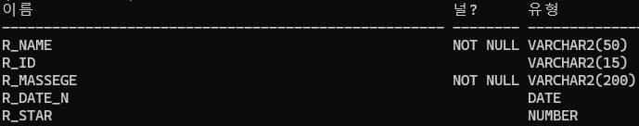
03. 테이블 명세서 및 구축
물리적 구축
Code 입력
create table review( r_name varchar2(50) not null, r_id varchar2(15) not null, r_massege varchar2(200) not null check (length(r_massege) >= 10), r_date timestamp default sysdate, r_star number check(r_star between 1 and 5) not null, constraint r_fk1 foreign key (r_id) references member(id), constraint r_fk2 foreign key (r_name) references food(f_name) );
Table 구현

Slide 16
03. 테이블 명세서 및 구축
5. 방문대장 테이블
논리적 설계
테이블 명 | Visitedlist
컬럼 | 고객 ID | 식당 이름 | 방문 날짜
이름 | v_id | v_name | date_n
속성 | varchar2 | varchar2 | date
(용량) | 15 | 50 | Null
제약 조건 | Not null | Not null | Default
 | Foreign key | Foreign key | sysdate
고객 id : 문자열을 받기 위해 varchar2 속성을 사용하였으며, 다른 테이블에서 참조하는 값으로 Foreign key 기능을 부여 및 필수 요소로 not null 조건 부여
식당 이름 : 문자열을 받기 위해 varchar2 속성을 사용하였으며, 다른 테이블에서 참조하는 값으로 Foreign key 기능을 부여 및 필수 요소로 not null 조건 부여
방문 날짜 : 방문 당시 현재 날짜를 적용하기 위해 date 속성을 사용

Slide 17
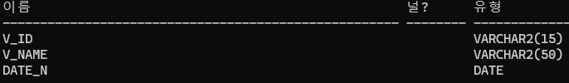
03. 테이블 명세서 및 구축
물리적 구축
Code 입력
create table visitedlist( v_id varchar2(15), v_name varchar2(50), date_n date default sysdate, constraint v_fk1 foreign key(v_id) references member(id), constraint v_fk2 foreign key(v_name) references food(f_name) );
Table 구현

Slide 18
04. 목표 기능 별 동작 테스트
1. 목표 기능 테스트를 위한 흐름도
회원, 사업주, 식당
데이터 입력
리뷰, 방문 대장
데이터 입력
회원 별 방문 식
목록 출력
식당 별 방문 회원
목록 출력

Slide 19
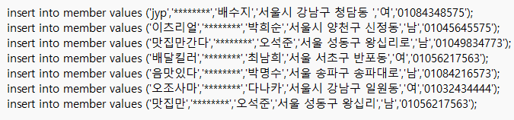
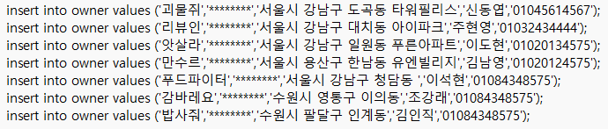
04. 목표 기능 별 동작 테스트
1. 구현 결과
회원, 사업주, 식당
데이터 입력
리뷰, 방문 대장
데이터 입력
회원 별 방문 식당 목록 출력
식당 별 방문 회원 목록 출력

Slide 20
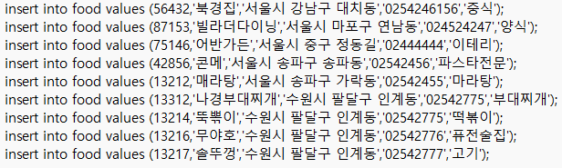
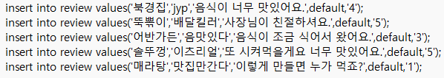
04. 목표 기능 별 동작 테스트
1. 구현 결과
회원, 사업주, 식당
데이터 입력
리뷰, 방문 대장
데이터 입력
회원 별 방문 식당 목록 출력
식당 별 방문 회원 목록 출력

Slide 21
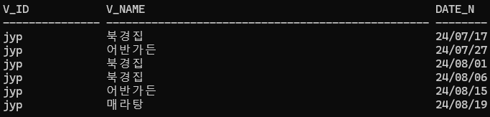
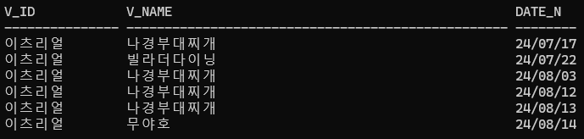
04. 목표 기능 별 동작 테스트
1. 구현 결과
회원, 사업주, 식당
데이터 입력
리뷰, 방문 대장
데이터 입력
회원 별 방문 식당 목록 출력
식당 별 방문 회원 목록 출력

Slide 22
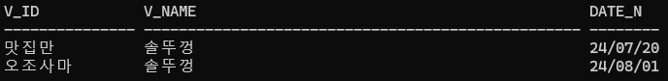
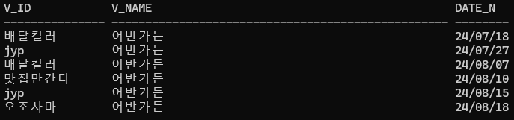
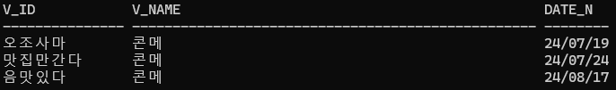
04. 목표 기능 별 동작 테스트
1. 구현 결과
회원, 사업주, 식당
데이터 입력
리뷰, 방문 대장
데이터 입력
회원 별 방문 식당 목록 출력
식당 별 방문 회원 목록 출력

Slide 23
04. 목표 기능 별 동작 테스트
2. 목표 기능 동작 테스트 결과
번호 | 목표 기능 | 평가 기준 | 평가 | 비고
1 | 회원 데이터 입력 | 회원 데이터가 문제없이 입력 되는가? | 기능 구현 완료 | -
2 | 회원 데이터 출력 | 회원 데이터가 문제없이 출력 되는가? | 기능 구현 완료 | -
3 | 사업주 데이터 입력 | 사업주 데이터가 문제없이 입력 되는가? | 기능 구현 완료 | -
4 | 사업주 데이터 출력 | 사업주 데이터가 문제없이 출력 되는가? | 기능 구현 완료 | -
5 | 식당 데이터 입력 | 식당 데이터가 문제없이 입력 되는가? | 기능 구현 완료 | -
6 | 식당 데이터 출력 | 식당 데이터가 문제없이 출력 되는가? | 기능 구현 완료 | -
7 | 리뷰 데이터 입력 | 리뷰 데이터가 문제없이 입력 되는가? | 기능 구현 완료 | -
8 | 리뷰 데이터 출력 | 리뷰 데이터가 문제없이 출력 되는가? | 기능 구현 완료 | -
9 | 방문 대장 데이터 입력 | 방문 대장 데이터가 문제없이 입력 되는가? | 기능 구현 완료 | -
10 | 방문 대장 데이터 출력 | 방문 대장 데이터가 문제없이 출력 되는가? | 기능 구현 완료 | -

Slide 24
04. 목표 기능 별 동작 테스트
2. 목표 기능 동작 테스트 결과
번호 | 목표 기능 | 평가 기준 | 평가 | 비고
11 | 회원 데이터 수정 | 회원 데이터 수정에 문제가 없는가? | 기능 구현 완료 | 기본키 수정 하지 않음
12 | 사업주 데이터 수정 | 사업주 데이터 수정에 문제가 없는가? | 기능 구현 완료 | 기본키 수정 하지 않음
13 | 식당 데이터 수정 | 식당 데이터 수정에 문제가 없는가? | 기능 구현 완료 | 기본키 수정 하지 않음
14 | 리뷰 데이터 수정 | 리뷰 데이터 수정에 문제가 없는가? | 기능 구현 완료 | -
15 | 방문 대장 데이터 수정 | 방문 대장 데이터 수정에 문제가 없는가? | 기능 구현 완료 | -
16 | 회원 데이터 삭제 | 회원 데이터 삭제에 문제가 없는가? | 기능 구현 불가 | 참조된 내용도 모두 삭제될 수 있도록 수정 필요
17 | 사업주 데이터 삭제 | 사업주 데이터 삭제에 문제가 없는가? | 기능 구현 불가 | 참조된 내용도 모두 삭제될 수 있도록 수정 필요
18 | 식당 데이터 삭제 | 식당 데이터 삭제에 문제가 없는가? | 기능 구현 불가 | 참조된 내용도 모두 삭제될 수 있도록 수정 필요
19 | 리뷰 데이터 삭제 | 리뷰 데이터 삭제에 문제가 없는가? | 기능 구현 완료 | -
20 | 방문 대장 데이터 삭제 | 방문 대장 데이터 삭제에 문제가 없는가? | 기능 구현 완료 | -

Slide 25
04. 목표 기능 별 동작 테스트
3. 기능 에러 확인 및 수정/테스트
번호 | 목표 기능 | 평가 기준 | 평가 | 비고
16 | 회원 데이터 삭제 | 회원 데이터 삭제에 문제가 없는가? | 기능 구현 불가 | 참조된 내용도 모두 삭제될 수 있도록 수정 필요
17 | 사업주 데이터 삭제 | 사업주 데이터 삭제에 문제가 없는가? | 기능 구현 불가 | 참조된 내용도 모두 삭제될 수 있도록 수정 필요
18 | 식당 데이터 삭제 | 식당 데이터 삭제에 문제가 없는가? | 기능 구현 불가 | 참조된 내용도 모두 삭제될 수 있도록 수정 필요
코드 수정
테이블 명 | 수정 전 코드 | 수정 후 코드 | 기능 구현 여부
MEMBER | 리뷰 테이블 constraint r_fk2 foreign key (r_id) references member(id) | 코드 추가 : on delete cascade | 기능 구현 가능
OWNER | 식당 테이블 constraint f_fk1 foreign key (f_id) references owner(o_id) | 코드 추가 : on delete cascade | 기능 구현 가능
FOOD | 리뷰 테이블 constraint r_fk1 foreign key (r_name) references food(f_name) | 코드 추가 : on delete set null | 기능 구현 가능

Slide 26

05. 결론
1. 과제 수행 후
DB에 대한 이해와 필요성에 대한 이해 상승
Key의 개념 및 정의에 대한 이해
데이터 입력, 출력, 수정, 삭제(CRUD)에 대한 이해
데이터 분리 저장(정규화)을 통한 데이터 관리 이해
데이터 테스트의 필요성 이해
DB 활용에 대한 자신감 상승
2. 더 알게된 점 및 아쉬운 점
원하는 값만 특정하여 출력할 수 있게 됨
테이블 당 primary key 지정을 늘릴 수 없는 프로그램의 한계에 대한 아쉬움
데이터 값의 평균값을 구하기 위한 함수 사용에 대한 어려움
랜덤 값을 부여하고 싶었으나 방법을 찾지 못함

Slide 27
감사합니다
THANK YOU

